Slide 2
Ваш ребёнок – будущий первоклассник!!! Следующая информация для Вас:

Slide 3
Что нужно в школу первокласснику? Список необходимых принадлежностей для первоклассника
ранец (рюкзак, портфель);школьная форма; сменная обувь (лёгкие туфли);
спортивная форма (в зале: спортивные брюки, футболка однотонная;
на улице: спортивный костюм; обувь для уроков физической культуры (кеды, кроссовки на нескользкой подошве);
сумка (мешок) для сменной обуви.
Все вещи обязательно подписать!

Slide 4
Список канцелярских товаров для первоклассника на сентябрь
Пенал
В пенале:
Шариковые ручки (не автомат) с синим стержнем – 2 шт.;
Простые карандаши (хорошо отточены) – 2 шт.;
Ластик – 1 шт.; точилка с боксом – 1 шт.;
Линейка деревянная (15-20 см) – 1 шт.;
Цветные карандаши: жёлтый, красный, синий, зелёный.

Slide 5
Список канцелярских товаров для первоклассника на сентябрь
Папка для тетрадей
В папке:
Однотонная зеленая тетрадь в мелкую клетку – 3 шт.
Однотонная зеленая тетрадь в косую линию с частыми наклонными – 2 шт.
Прозрачные плотные обложки для тетрадей – 5 шт.

Slide 6
Список канцелярских товаров для первоклассника на сентябрь
Обложки для учебников (лучше приобрести после получения учебников);
Закладки для учебников (удобнее – «ляссе»);
Набор счётных палочек (подписать).

Slide 7
Список принадлежностей для уроков изобразительного искусства
Папка для уроков изобразительного искусства
В папке:
Набор бумаги для акварели формата А4;
Цветные карандаши (12 цветов);
Акварельные краски (12 цветов);
Восковые мелки (12 цветов);
Гуашь (6 цветов);
Палитра;
Баночка – непроливайка4
Набор кистей для рисования (2-4 шт. разного размера)
Фартук, нарукавники;
Сухие и влажные салфетки.
Всё подписать!

Slide 8
Список принадлежностей для уроков технологии
Папка для уроков технологии
В папке:
Набор цветной бумаги;
Набор цветного картона;
Набор белого картона;
Пластилин (12 цветов);
Дощечка для лепки;
Клей ПВА;
Кисточка жесткая для клея;
Клей- карандаш;
Ножницы с закругленными концами;
Сухие и влажные салфетки.
Всё подписать!

Slide 9
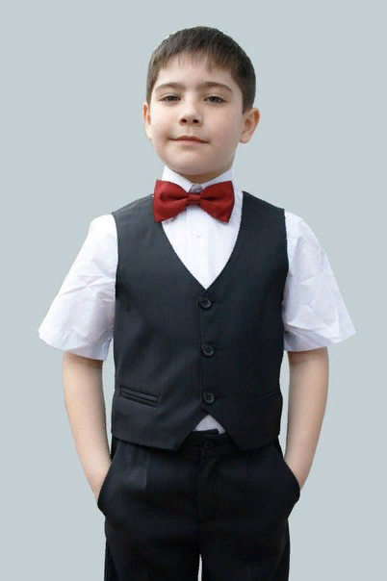
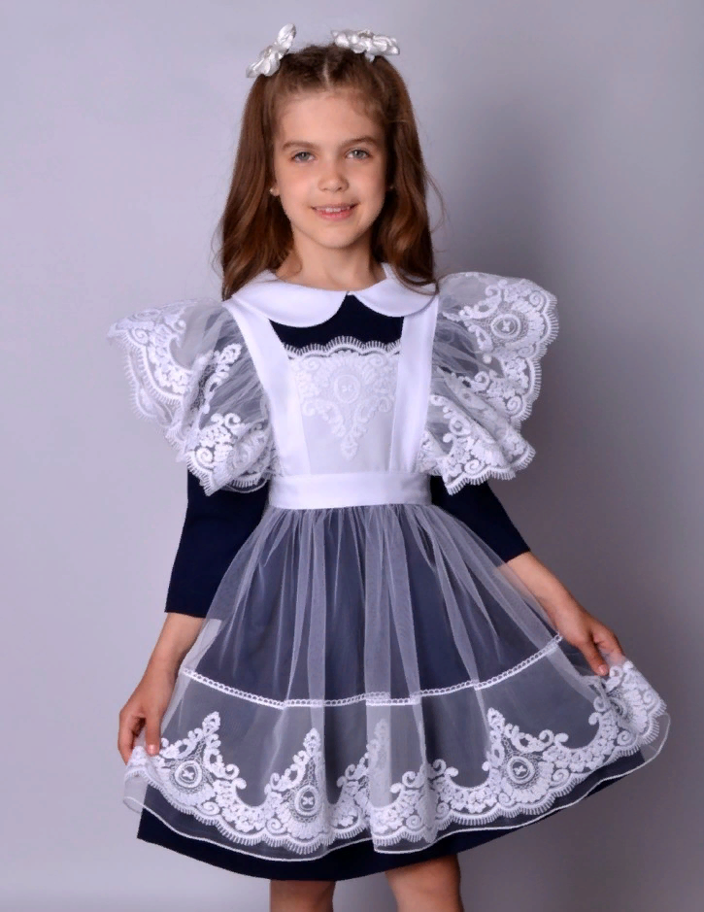
О школьной форме
Парадная форма:
Мальчики – белая мужская сорочка, брюки, жилет темного синего цвета, бабочка красного цвета, туфли.
Девочки- платье синего цвета с белыми воротником и манжетами, фартук белого цвета шеврон с логотипом школы, туфли.

Slide 10
О школьной форме
Повседневная форма:
Мальчики – однотонная сорочка или водолазка, брюки, жилет темно – синего цвета, туфли.
Девочки - платье (обязательно!) синего цвета с белым воротником и манжетами, туфли.

Slide 11
Готовность ребёнка к школе (советы психолога)

Slide 12
Психологическая готовность ребёнка к школе представляет собой совокупность личностных качеств, умений и навыков, а также, определенный уровень развития психических функций.
Таким образом, психологическая готовность ребенка к школе предполагает несколько составляющих:
Личностно-социальная готовность.
Интеллектуальная готовность.
Мотивационная готовность.

Slide 13
Личностно-социальная готовность ребёнка к школе
Чтобы ребёнок чувствовал личностно-социальную готовность к школе, родителям на каком-то этапе необходимо «отделиться» от него и дать ему возможность общаться с разными людьми. Пусть ребёнок сам устанавливает контакты, не надо его подталкивать или частично брать на себя его функции, «помогая» ему знакомиться. Если у Вас домашний ребёнок, старайтесь чаще выбираться в места скопления народа, чтобы приучать его к коллективу.
Очень важна для формирования личностно-социальной готовности ребёнка к школе его адекватная самооценка. Ребёнок не должен ни занижать свои способности, ни ставить себя выше других – и то, и другое создаст ему проблемы при обучении в школе.

Slide 14
Интеллектуальная готовность ребёнка к школе
К моменту поступления в школу у ребёнка должен быть накоплен определённый багаж знаний, полученных опытным путем. Для этого малыш должен не просто задавать бесконечные «почему?» маме и папе, а самостоятельно находить ответы на все свои вопросы, постигая причинно-следственные связи. Об умении устанавливать причинно-следственные связи говорит употребление ребёнком в речи таких оборотов. Как «…если, то…», «потому что», «поэтому» и т.п.
К шести-семи годам дошкольник должен хорошо знать свой адрес, название города, где он проживает, название страны, столицы. Знать имена и отчества родителей, где они работают и понимать, что их дедушка – чей-то папа (отца или матери). Ориентироваться во временах года, их последовательности и основных признаках. Знать названия месяцев. Дней недели, текущий год.
Психологическая готовность ребёнка к школе должна проявляться также в том, насколько быстро он понимает суть поставленных перед ним задач, насколько точно он следует предоставленным алгоритмам и как хорошо он планирует свою деятельность.

Slide 15
Мотивационная готовность ребенка к школе
Родители должны объяснить, зачем дети ходят в школу, и сформировать у ребёнка желание учиться, ответственное отношение к учёбе и, естественно, положительную мотивацию:
- к школе, - к учителю, - к учебной деятельности, - к самому себе.
Чтобы сформировать мотивационную готовность ребёнка к школе, предоставьте ему больше самостоятельности в действиях. Если раньше Вы хвалили его за каждый шаг, то теперь хвалите только за готовый результат. Не пугая ребёнка, объясните, что в школе его не будут хвалить за каждую мелочь, у него будут задания, которые надо будет выполнить. В то же время, настройте его на успех и дайте понять, что Вы в него верите.

